Slide 1

Programování
Struktura, enumerace

Slide 2
Struktura
Klíčové slovo struct
Hodnotový datový typ, který zapouzdřuje jiné hodnoty
Vytváří se na zásobníku
Vhodné pro reprezentaci jednoduchých objektů
Nemají zbytečnou složitost oproti objektům vytvořené z třídy
Výhodou je vyšší rychlost při manipulaci oproti třídám
Méně náročnější na paměť

Slide 3
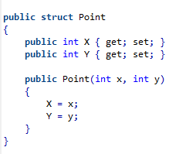
Syntaxe
Pro vytvoření nové struktury využíváme funkci – KONSTRUKTOR
Jedná se o funkci, která vyhradí prostor a nastaví hodnoty pro všechny prvky, které struktura seskupuje
Každá struktura má implicitně jeden prázdný konstruktor, ale může jich mít víc dle potřeby
Hodnoty jsou uložené v PROPERTIES, které můžeme nastavit pro editaci a čtení

Slide 4
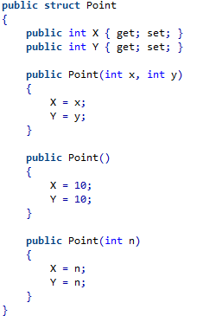
Struktura s více konstruktory
Pro volání konstruktoru využíváme klíčového slova new

Slide 5

Práce se strukturou
Po vytvoření struktury s pomocí konstruktoru, lze přistoupit k hodnotám
S hodnotami lze pracovat podle toho. zda je properties uvedena pro čtení (get) nebo zápis (set)
S hodnotami následně lze pracovat jako s běžnou proměnnou

Slide 6
Enumerace
Výčtový datový typ reprezentující sadu pojmenovaných konstant
Ideální pro situace, kdy je třeba předdefinovat pevné hodnoty
Klíčové slovo enum
Pořadí položek je důležité, první zapsaná položka má hodnotu 0
V případě potřeby lze využít přetypování pro získání hodnoty hodnoty enumerace

Slide 7
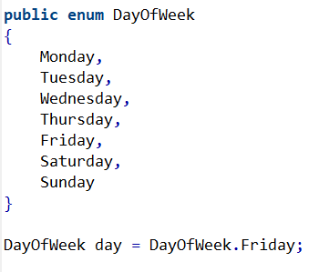
Syntaxe enumerace
Enumeraci využíváme v momentě, kdy chceme popsat výčet konkrétních hodnot, které se nebudou rozšiřovat
Stav objednávky
Dny v týdnu
Seznam hratelných ras

Slide 8
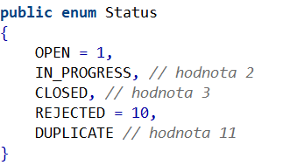
Enumarace
Při použití enumerace můžeme vyžadovat, aby některé položky měly specifickou hodnotu
Nastavíme-li nějakou hodnotu specifiky, následná položka se bude číslovat dál od specifické hodnoty

